Slide 1
Makers van een gezonde leefomgeving
Zero Emissie: De ambitie van Heijmans
Notes:
30 minuten

Slide 2
Even voorstellen
Robert Koolen
Directeur Duurzame Ontwikkeling Heijmans
Voorzitter beleidsadviescommissie Duurzaamheid bij Bouwend Nederland
Lid Commissie Duurzaamheid NEPROM
Circa 17 jaar werkzaam bij Heijmans

Slide 3
Emissieloos bouwen is een samenvoeging van meerdere dossiers
CO2 uitstoot verminderen (klimaat)
Stikstofuitstoot verminderen (natuur)
Uitlaatgassen verminderen (arbo)
Slimme logistiek (strategie)
Afkomstig van verschillende beleidsthema’s
Klimaatakkoord
Verduurzamingsvraag opdrachtgevers
Emissieloze stadslogistiek
Convenant Schoon & Emissieloos Bouwen

Slide 4
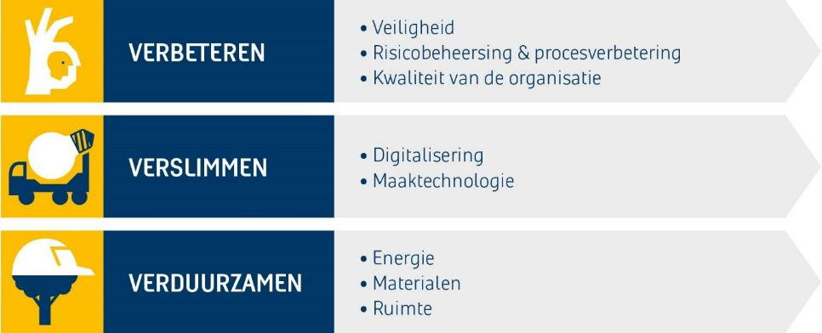
Strategische agenda Heijmans
Notes:
Maatschappelijke vraagstukken waarin wij een rol willen vervullen en ontwikkelingen in de markt vragen om versterkte inzet op een aantal strategische thema’s. We hebben er acht gekozen die we ophangen aan de kapstok Verbeteren, Verslimmen, Verduurzamen. Samen vormen ze onze strategische agenda voor 2023.

Slide 6
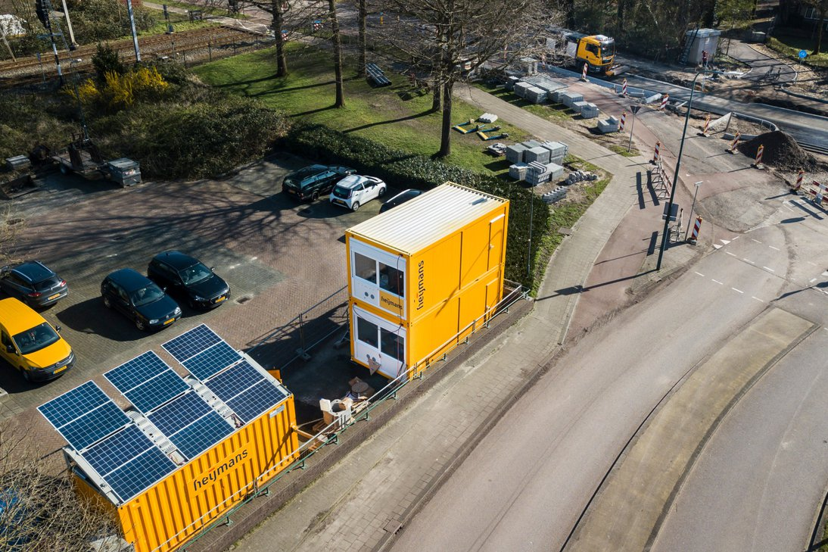

Slide 7
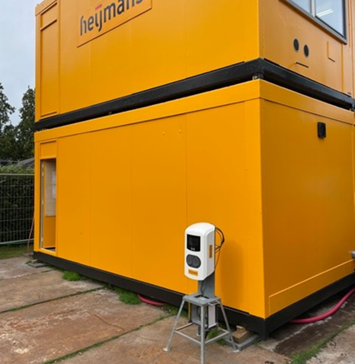

Slide 8
Elektrisch materieel Infra Noordwest

Slide 9
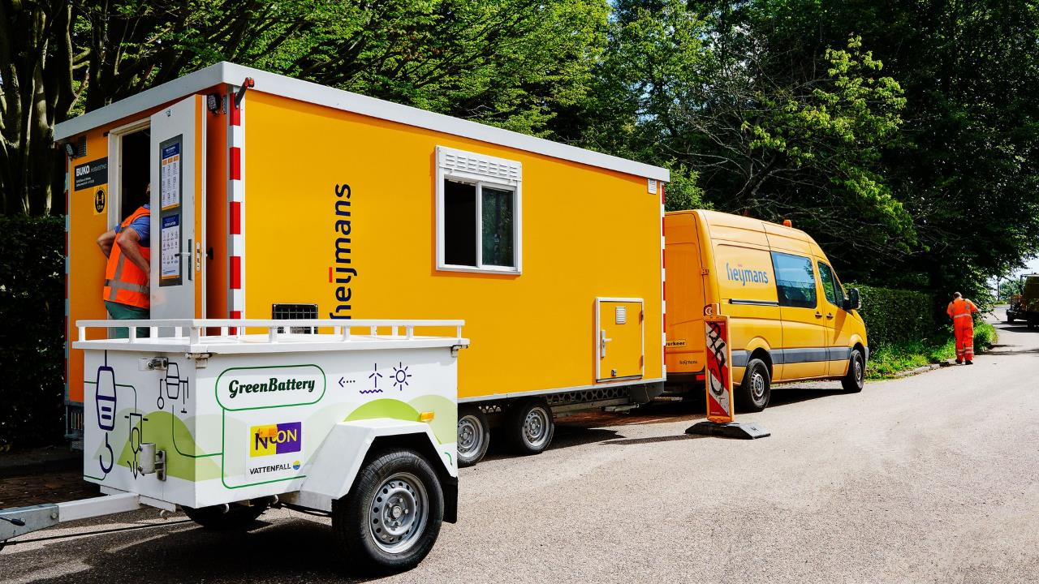

Slide 10
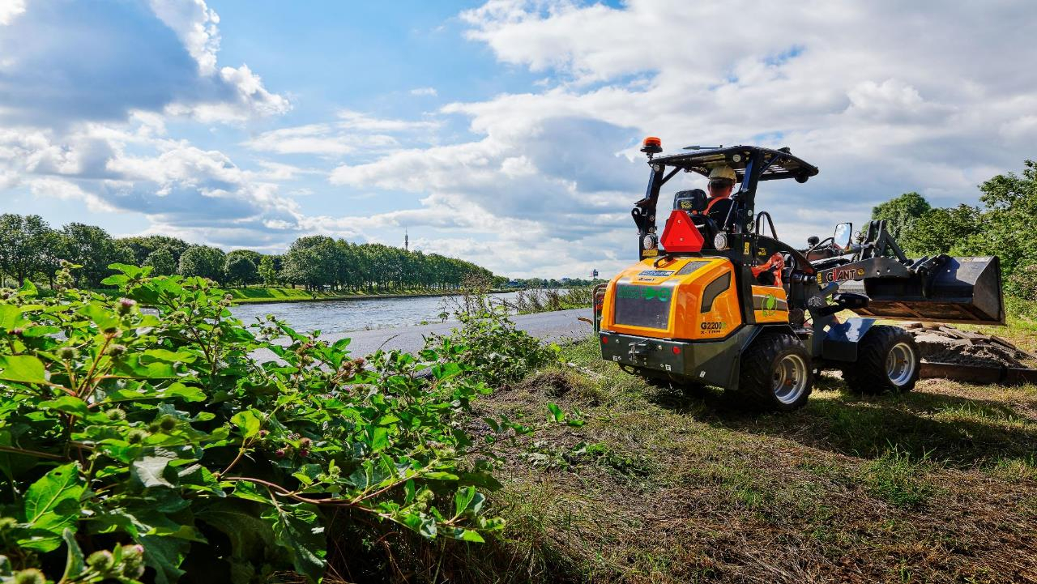
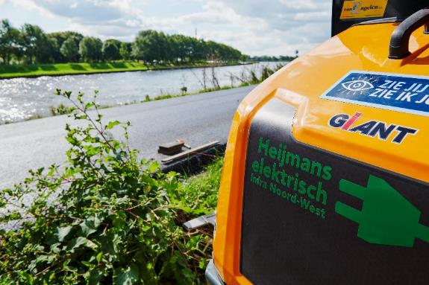
Mini shovel

Slide 11
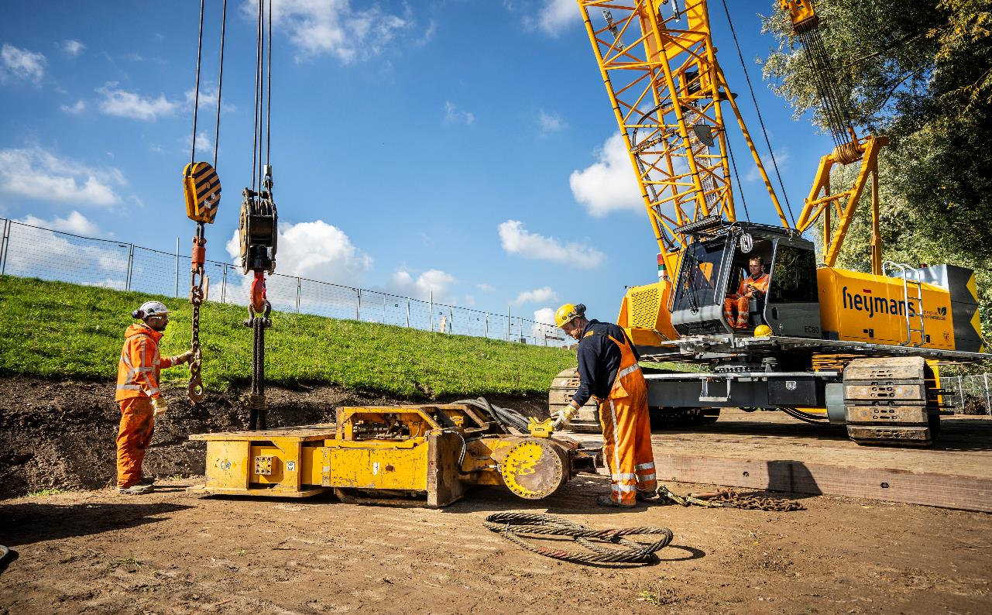
Rupskraan 80 ton

Slide 12
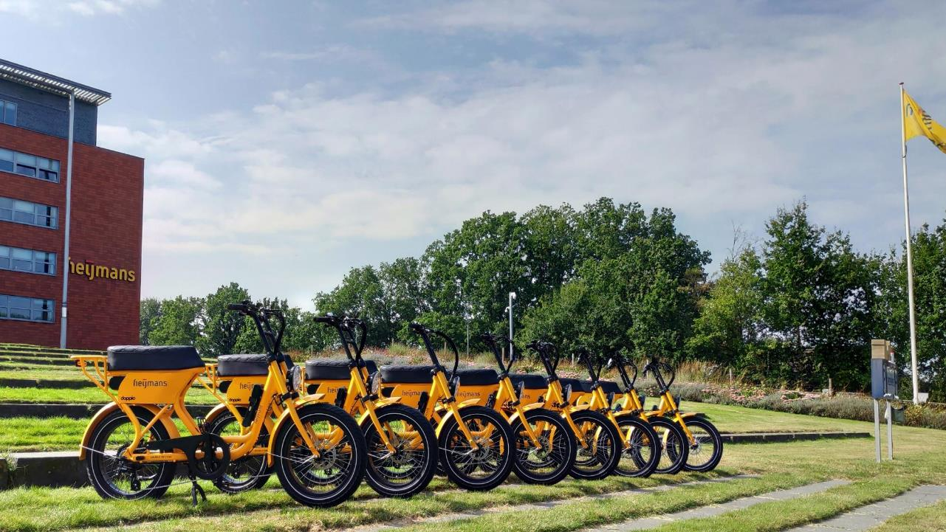

Slide 13
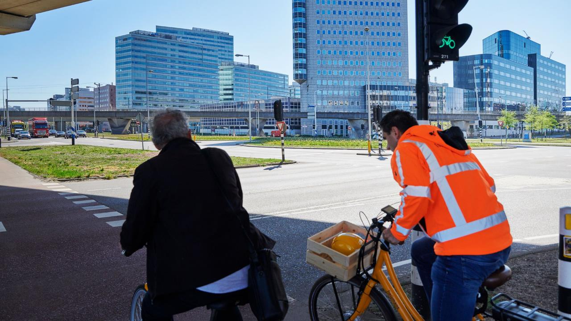

Slide 14
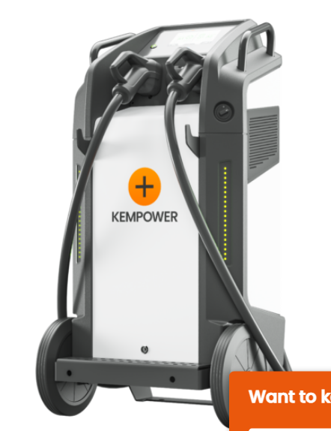
Energievraag en vermogens op projecten (concept rupskraan)
Gevraagd vermogen ca 450 kWh per shift

Slide 15
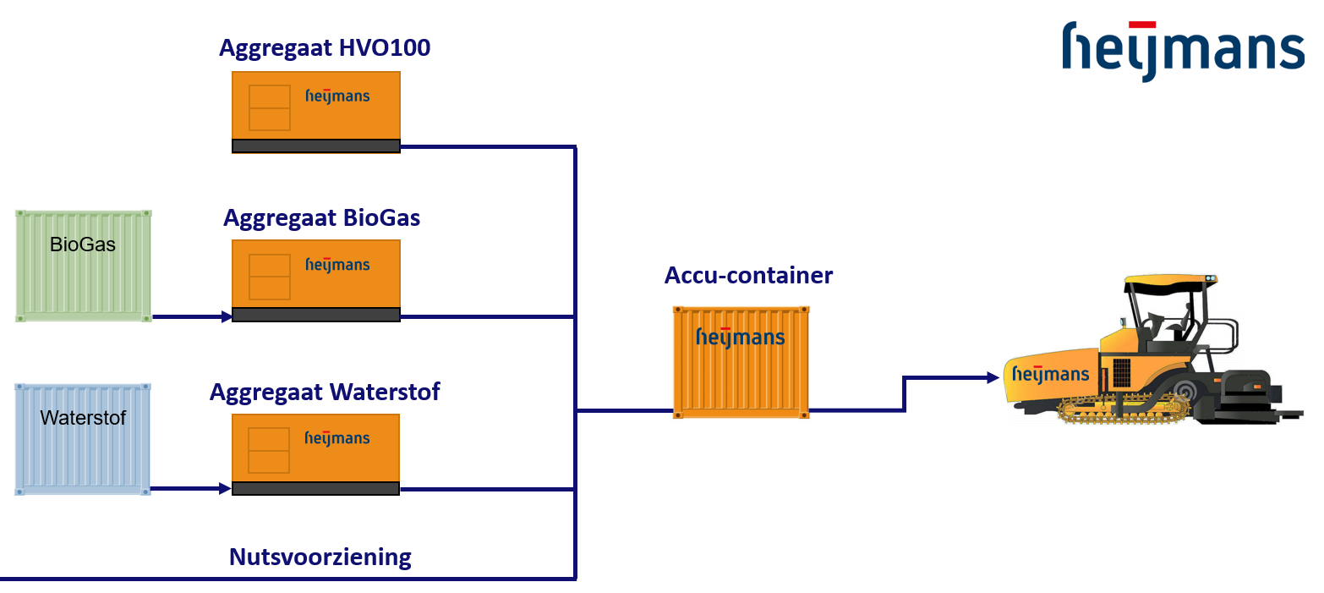
Energievraag en vermogens op projecten (concept asfaltset)
Tandem en drierol idem
Gevraagd vermogen 500-900 kWh per shift

Slide 16
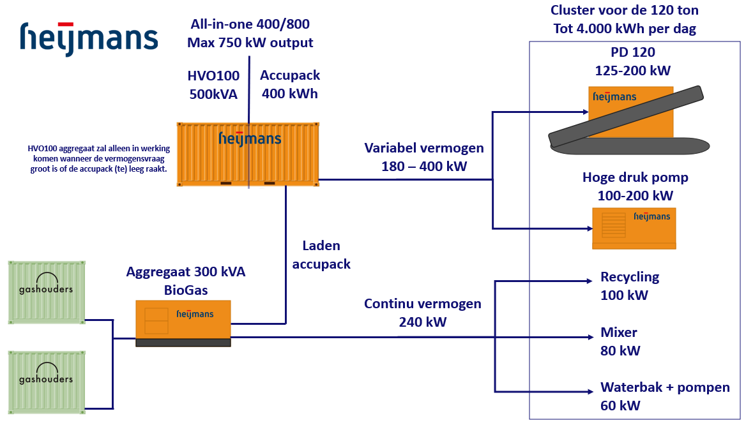
Energievraag en vermogens op projecten (concept boorset 120 ton)

Slide 17
Energievraag en vermogens op projecten (concept draadkraan FPS)

Slide 21
Dilemma’s en uitdagingen
Beschikbaarheid materieel (Emissieloos Netwerk Infra)
Grote investeringen in materieel op korte termijn vs budgetten (eigen en opdrachtgevers)
Dubbele investeringen (aan materieel en bouwplaatsinrichting)
Vroegtijdig organiseren bouwplaatsaansluiting en de juiste inschattingen van vermogens maken
Zelf materieel aanschaffen of samenwerken met onderaannemers
Veiligheid en betrouwbaarheid in de transitie
Toenemende behoefte monitoring

Slide 22
heijmansnl
@heijmansnl
heijmans
heijmansnl

Slide 23
Energievoorziening op de bouwplaats Zo zit dat
Januari 2023

